Slide 1
ПЕТЕР СИМОН ПАЛЛАС

Slide 2
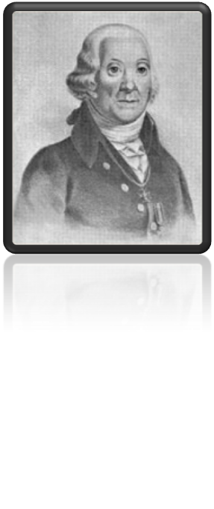
Кто же такой господин Паллас?
Это знаменитый немецкий и русский учёный-энциклопедист, географ и путешественник XVIII—XIX веков.
Петр Симон является одним из
наиболее выдающихся
естествоиспытателей всех стран
и времён.

Slide 3
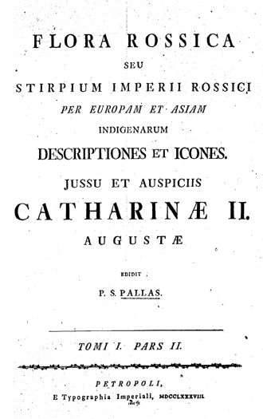
Научные открытия
Палласу принадлежит труд «Флора России». Также он описал 425 видов птиц, 240 видов рыб, 151 вид млекопитающих, 21 вид гельминтов, а также много видов земноводных, рептилий, насекомых и растений.

Slide 4
Научные открытия
Палласа впервые указал на последовательность геологических наслоений . Он отметил следы прежнего высшего стояния уровня Каспийского моря и довольно точно определил часть его древних берегов.

Slide 5
Wunderkind
В 13 лет он знал в совершенстве английский, французский, латинский и греческий языки
В 19 лет защитил докторскую диссертацию по медицине «О вредителях, живущих внутри организмов»

Slide 6
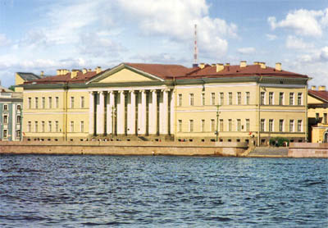
Жизнь в России
Паллас прожил в России 43 года. Он прибыл в Россию для работы в качестве адъюнкта Петербургской Академии наук и коллегии асессора.
Был членом и профессором кафедры натуральной истории в Петербургской Императорской Академии наук .

Slide 7
Экспедиции по россии
В июне 1768 года Паллас со своим отрядом выехал из Санкт-Петербурга, руководил основным отрядом Оренбургской экспедиции.
Маршрут отряда Палласа в первый год: Петербург — Новгород Великий — Тверь — Клин — Москва — Владимир — Касимов — Муром — Арзамас — Пенза — Симбирск — Самара — Ставрополь — Симбирск.
Самым восточным городом, который посетил Паллас был Иркутск

Slide 8
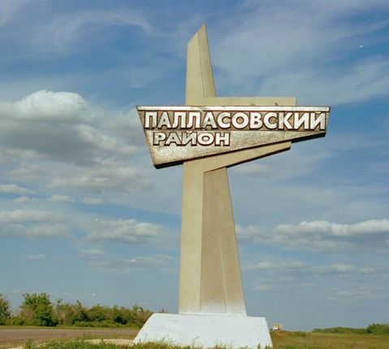
Экспедиции по россии
Во время своей экспедиции в сентябре 1773 года он остановился в Царицыне где оставался до весны следующего года.
В Волгоградской области его именем назван город и железнодорожная станция Палласовка

Slide 9
Названы в честь Палласа:
множество видов животных и растений (амикула Палласа, палласова белка, черноголовый хохотун, орлан-долгохвост…)
риф у берегов Новой Гвинеи
улица в Берлине (нем. Pallas-Straße)
улица в Новосибирске,
улица в Красноармейском районе Волгограда.
одна из галерей в карстовой системе пещеры братьев Греве
гора в южной части Северного Урала
И многие другие…

Slide 10
Палласово железо
Палласово железо — железокаменный метеорит весом 687 кг.
Метеорит был найден в 1749 в деревни Медведево Красноярского края. В 1772 году необычную глыбу показали академику Палласу. По его указанию пудовый образец был отправлен в Петербург, а в 1777 году в Петербургскую академию наук была доставлена вся глыба.
Название Палласово железо было дано этому метеориту академиком Хладни, который, изучая его, впервые установил существенные различия в составе и строении этого камня от всех известных земных. Это был первый метеорит, найденный в России и железо-каменные метеориты такого типа стали называть палласитами.

Slide 11
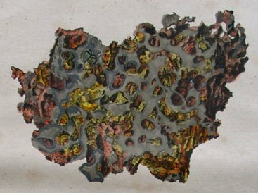
Палласово железо
Железокаменный метеорит весом 687 кг.

Slide 12
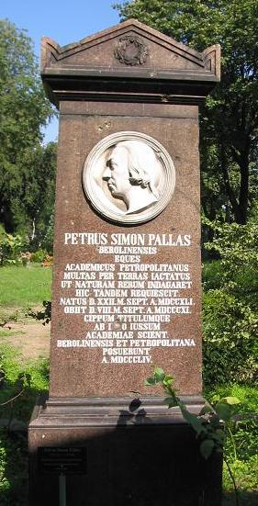
памятники
Памятник на могиле Палласа в Берлине. Надпись на латинском языке гласит:
«Петер Симон Паллас берлинский, рыцарь, академик санкт-петербургский, много в заброшенных землях ради природы вещей изысканий проведший, покоится в конце концов здесь».

